Slide 1
Нефинансовые проблемы создания и деятельности сельскохозяйственных кооперативов
РСО «Агроконтроль»
Пятый Всероссийский Съезд сельскохозяйственных кооперативов
17.11.2017 г.

Slide 2
Критические вызовы в аграрной части общества
Второе десятилетие XX века – «письменная» безграмотность
Второе десятилетие XXI века – кооперативная безграмотность

Slide 3
Принятие решения государством
Второе десятилетие XX века
Второе десятилетие XXI века

Slide 4
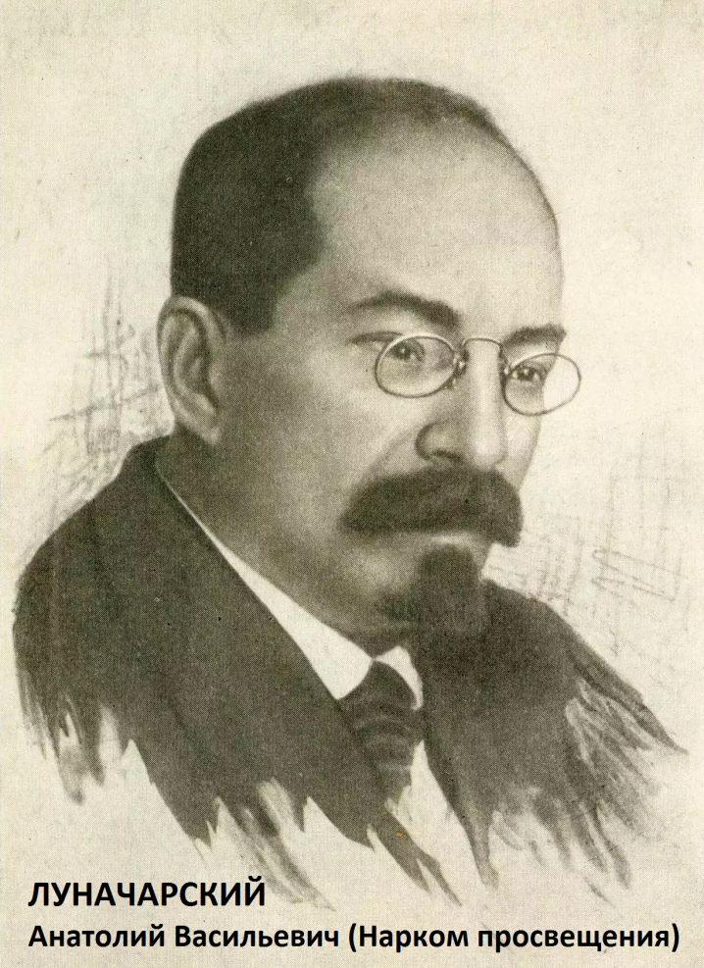
Персональное руководство
Второе десятилетие XX века
Второе десятилетие XXI века

Slide 5
Организационная основа
Второе десятилетие XX века
Второе десятилетие XXI века
Всероссийская чрезвычайная комиссия по ликвидации безграмотности
Региональные органы Наркомпроса
Школы грамоты (ликпункты) (во всех населённых пунктах от 15 человек)

Slide 6
Участие общества
Второе десятилетие XX века
Второе десятилетие XXI века
Учителя,
Студенты,
Грамотные рабочие,
«Культармейцы»,
Члены Общества «Долой неграмотность»

Slide 7
Подготовка учителей
Второе десятилетие XX века
Второе десятилетие XXI века
26 губернских и межгубернских курсов учителей для взрослых;
Привлечение Наркомпросом грамотных в порядке трудовой повинности;
Около 20 тыс. добровольных учителей из числа членов ВЛКСМ

Slide 8
Общественное обсуждение
Второе десятилетие XX века
Второе десятилетие XXI века
I-й Всесоюзный съезд по ликвидации безграмотности (1919);
II-й Всесоюзный съезд по ликвидации безграмотности (1923);
III-й Всесоюзный съезд по ликвидации безграмотности (1924);
…
I-й Всероссийский съезд сельских кооперативов (2013);
II-й Всероссийский съезд сельских кооперативов (2014);
III-й Всероссийский съезд сельских кооперативов (2015);
IV-й Всероссийский съезд сельскохозяйственных кооперативов (2016);
V-й Всероссийский съезд сельскохозяйственных кооперативов (2017)…

Slide 9
Достигнутый результат
Второе десятилетие XX века
Второе десятилетие XXI века
За период с 1919 г. по 1934 г. грамотность взрослого населения достигла
90 процентов
За период с 1995 г. по 2017 г. доля услуг которые сельскохозяйственные товаропроизводители получают в кооперативах сохраняется на уровне
0,1 – 6,1 процента

